Slide 1


TRƯỜNG MẦM NON VIỆT HƯNG
LĨNH VỰC PHÁT TRIỂN NHẬN THỨC
ĐỀ TÀI : NHẬN BIẾT PHÂN BIỆT MỘT VÀ NHIỀU
LỨA TUỔI: NHÀ TRẺ (24-36 THÁNG)

Slide 2




Bài hát: Trời nắng trời mưa
Sáng tác: Đặng Nhất Mai

Slide 3


Slide 4

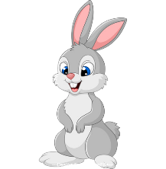

Một con thỏ
Nhiều củ cà rốt

Slide 5



Slide 6
Một gà mẹ
Nhiều gà con

Slide 7

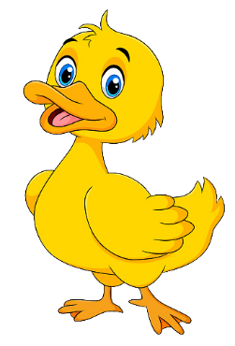
Một vịt mẹ
Nhiều vịt con

Slide 9
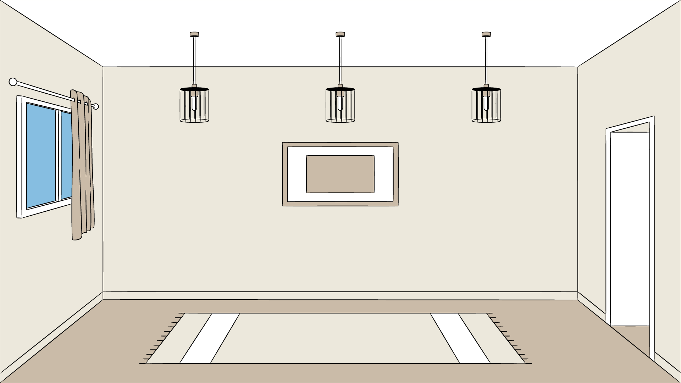




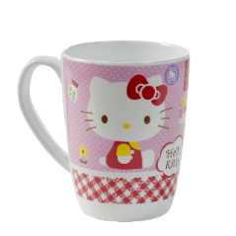





Slide 10

TRÒ CHƠI: Nhìn nhanh chọn đúng
Bé hãy tìm các đồ vật, đồ chơi có số lượng là một và nhiều theo yêu cầu của cô

Slide 11

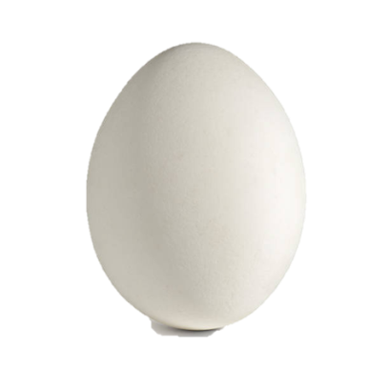
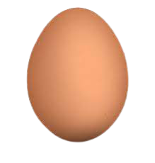
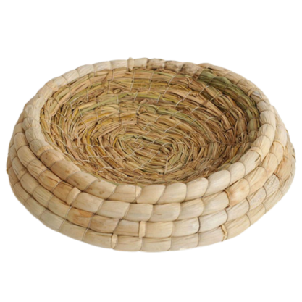
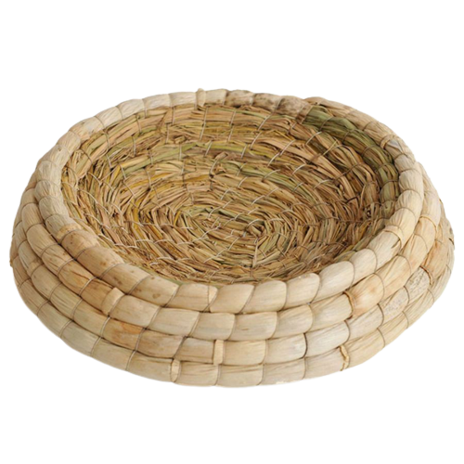


Bé hãy chọn nhóm có nhiều quả trứng

Slide 12

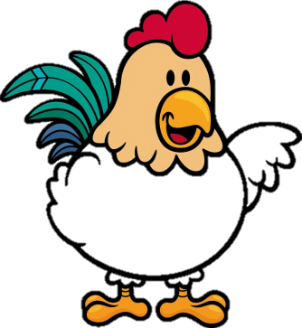
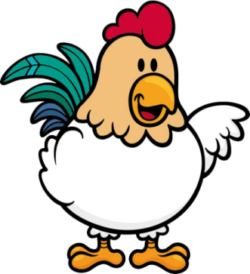


Con hãy chọn nhóm có một con vật

Slide 13

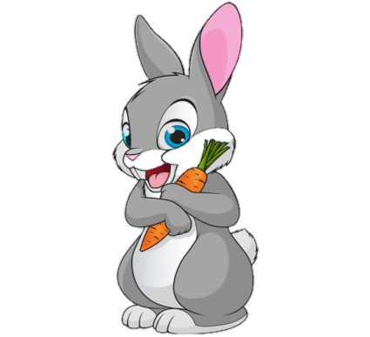
Con hãy chọn nhóm có nhiều con vật

Slide 14
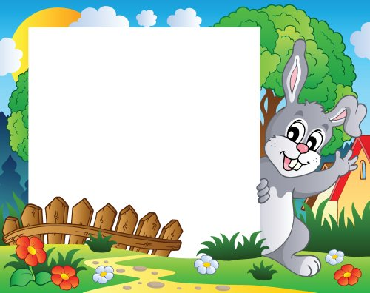
Trò chơi: Bé tìm đúng

Slide 15

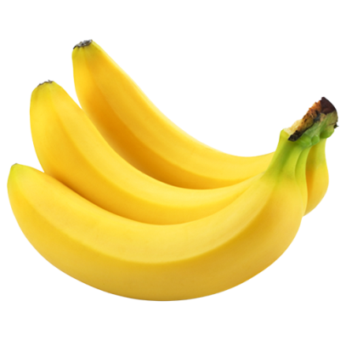
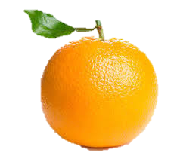

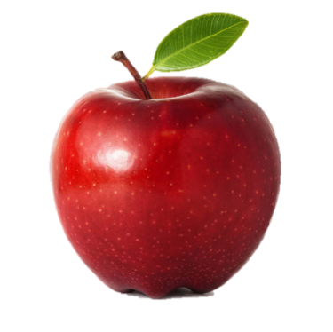
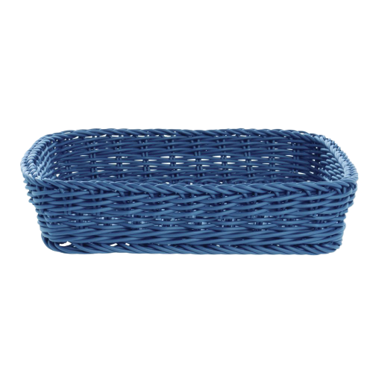
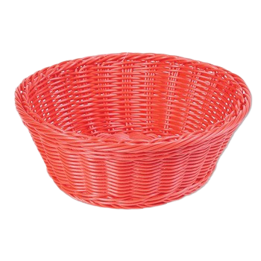

Slide 16
